Slide 1
BÀI TẬP CUỐI CHƯƠNG I
Chương I. Hàm số lượng giác và phương trình lượng giác
Môn Toán – Lớp 11 (Kết nối tri thức với cuộc sống)
Tiết 10 theo PPCT · Năm học 2026 – 2027
GV soạn: Trương Tử Trang – Trường THPT Vĩnh Thạnh

Slide 2
MỤC TIÊU BÀI HỌC
Hệ thống kiến thức Chương I
Tính giá trị lượng giác, rút gọn
Chứng minh đẳng thức lượng giác
Tìm tập xác định, tập giá trị
Giải phương trình lượng giác
Giải bài toán huyết áp, ánh sáng
Toán 11 · Bài tập cuối chương I 2

Slide 3
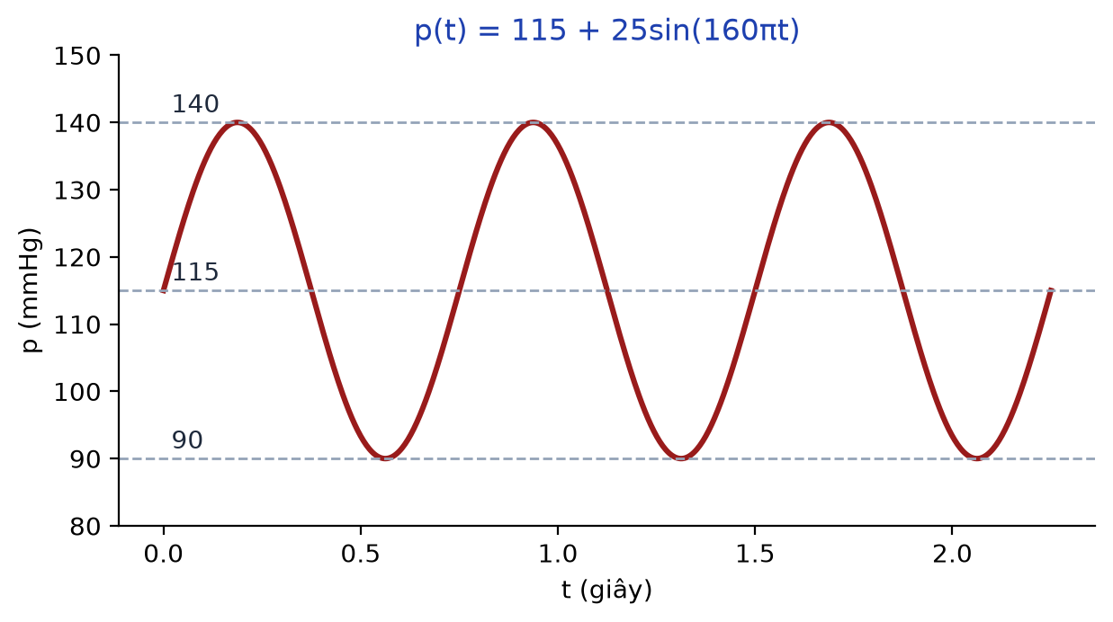
KHỞI ĐỘNG: HUYẾT ÁP
$p(t)=115+25sin (160πt)$ (mmHg)
Huyết áp có bình thường không?
Tim đập bao nhiêu nhịp mỗi phút?
Toán 11 · Bài tập cuối chương I 3

Slide 4
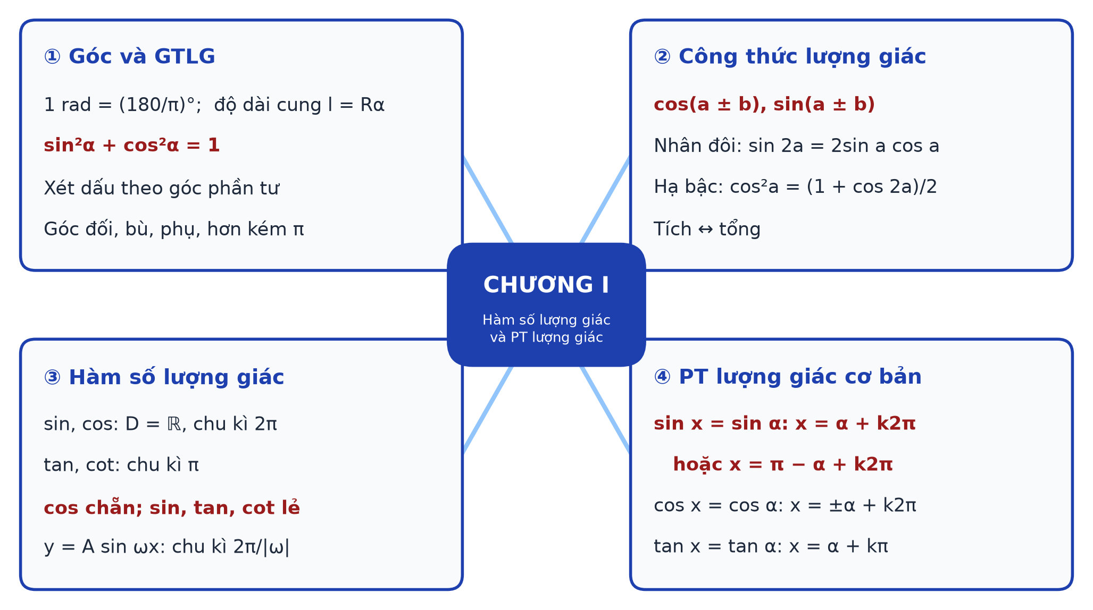
SƠ ĐỒ TƯ DUY CHƯƠNG I
Toán 11 · Bài tập cuối chương I 4

Slide 5
GHI NHỚ: CÔNG THỨC
Góc bù: sin(π − α) = sin α
Góc hơn kém π: cos(π + α) = −cos α
$cos (a±b)=cos acos b∓sin asin b$
$sin (a±b)=sin acos b±cos asin b$
$cos 2a=1−2\sin^{2}a=2\cos^{2}a−1$
Toán 11 · Bài tập cuối chương I 5

Slide 6
GHI NHỚ: PHƯƠNG TRÌNH CƠ BẢN
|m| > 1: sin x = m vô nghiệm
Chu kì $y=Asin ωx$: $T=\frac{2π}{\left|ω\right|}$
$sin x=sin α$: $x=α+k2π$ hoặc $x=π−α+k2π$
$cos x=cos α$: $x=±α+k2π$
$tan x=tan α$: $x=α+kπ$
Toán 11 · Bài tập cuối chương I 6

Slide 7
TRẮC NGHIỆM 1.23 – 1.26
1.23. $−\frac{5π}{6}; \frac{π}{3}; \frac{25π}{3}; \frac{17π}{6}$: góc trùng?
1.24. Khẳng định sai: cos(π − α) = cos α
1.25. Khẳng định sai: cos(a − b) = …
1.26. M = cos(a + b)cos(a − b) − sin(a + b)sin(a − b)
Toán 11 · Bài tập cuối chương I 7

Slide 8
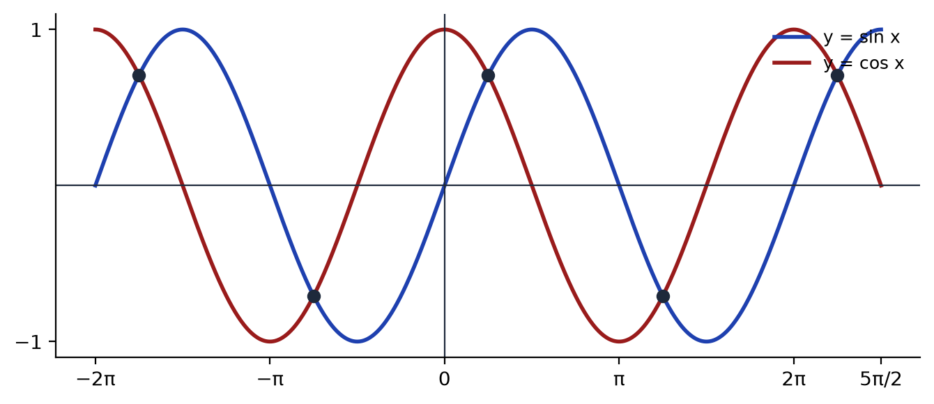
TRẮC NGHIỆM 1.27 – 1.30
1.27. y = cos x là hàm số lẻ?
1.28. Hàm tuần hoàn: y = cot x
1.29. Số giao điểm sin x, cos x
1.30. Tập xác định $y=\frac{cos x}{sin x−1}$
Toán 11 · Bài tập cuối chương I 8

Slide 9
ĐÁP ÁN TRẮC NGHIỆM
Câu | Đáp án | Lí do chính
1.23 | A | γ = π/3 + 8π trùng β
1.24 | B | cos(π − α) = −cos α
1.25 | A | cos(a − b) = cos a cos b + sin a sin b
1.26 | C | M = cos 2a = 1 − 2sin²a
1.27 | C | cos x là hàm số chẵn
1.28 | C | cot x tuần hoàn, chu kì π
1.29 | A | x = π/4 + kπ, k = −2, …, 2
1.30 | B | sin x ≠ 1 ⇔ x ≠ π/2 + k2π
Toán 11 · Bài tập cuối chương I 9

Slide 10
TỰ LUẬN 1.31
$sin α=\frac{\sqrt{6}}{3}$ (vì góc phần tư II)
a) $sin \left(α + \frac{π}{6}\right)=\frac{3\sqrt{2}−\sqrt{3}}{6}$
b) $cos \left(α + \frac{π}{6}\right)=−\frac{3+\sqrt{6}}{6}$
Xét dấu sin α trước khi tính
Toán 11 · Bài tập cuối chương I 10

Slide 11
TỰ LUẬN 1.33, 1.34
1.33a) Tập giá trị $\left[−3;1\right]$
1.33b) $y=\sqrt{2}sin \left(x + \frac{π}{4}\right)$: $\left[−\sqrt{2};\sqrt{2}\right]$
1.34a) $cos \left(3x−\frac{π}{4}\right)=cos \frac{3π}{4}$
$x=\frac{π}{3}+\frac{k2π}{3}$ hoặc $x=−\frac{π}{6}+\frac{k2π}{3}$
Toán 11 · Bài tập cuối chương I 11

Slide 12
TỰ LUẬN 1.34 (TIẾP)
b) $2\sin^{2}x−1=−cos 2x$ ⇒ $cos 3x=cos 2x$
⇒ $x=\frac{k2π}{5}$
c) $2x+\frac{π}{5}=x−\frac{π}{6}+kπ$
$x=−\frac{11π}{30}+kπ$ (thỏa điều kiện)
Toán 11 · Bài tập cuối chương I 12

Slide 13
TRẠM KIỂM CHỨNG AI
Tìm lỗi trong lời giải AI
AI: $2\sin^{2}x−1=cos 2x$
AI: $T=\frac{2π}{160}$ ⇒ 25,5 nhịp/phút
Đúng: $2\sin^{2}x−1=−cos 2x$
Đúng: T = 1/80 phút, 80 nhịp/phút
Toán 11 · Bài tập cuối chương I 13

Slide 14
VẬN DỤNG 1.35: HUYẾT ÁP
$T=\frac{2π}{160π}=\frac{1}{80}$ phút ⇒ 80 nhịp/phút
Tâm thu 140; tâm trương 90
Chỉ số 140/90: cao hơn 120/80
Toán 11 · Bài tập cuối chương I 14

Slide 15
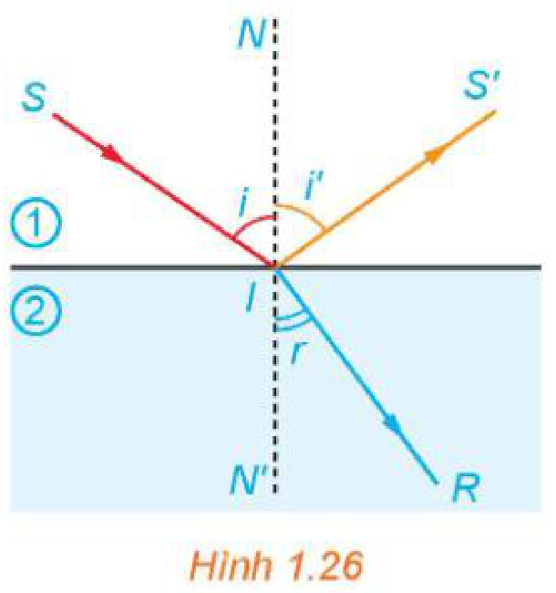
VẬN DỤNG 1.36: KHÚC XẠ
$\frac{sin i}{sin r}=\frac{n_{2}}{n_{1}}$, i = 50°
$sin r=\frac{sin {50}^{∘}}{1,33}≈0,576$
Góc khúc xạ r ≈ 35°10′
Toán 11 · Bài tập cuối chương I 15

Slide 16
NHIỆM VỤ VỀ NHÀ: NHỊP SỐNG HÌNH sin
Đo nhịp tim 3 thành viên nhóm
Lúc nghỉ và sau vận động nhẹ
Lập p(t) = a + b·sin(ωt)
Vẽ đồ thị Desmos, so sánh
Nộp 3–5 slide, Nhật ký AI
Toán 11 · Bài tập cuối chương I 16

Slide 17

BÀI TẬP CỦA BẠN
Quét mã QR bằng điện thoại
Nhập họ tên và lớp
7 câu – làm trong 7 phút
Nộp bài, xem lời giải
trangtu66.github.io/Taode_thi_online/cc_chuong1_t11.html
Toán 11 · Bài tập cuối chương I 17

